Slide 1
Présentation du Projet
Dashboard Power BI
Suivi des ventes — Entreprise fictive
Farah Bentekhici

Slide 2
Sommaire
01
Utilité du Dashboard
02
Étapes d'implémentation & Technologies
03
Fonctionnalités & Visualisations
04
Démonstration
05
Conclusion

Slide 3
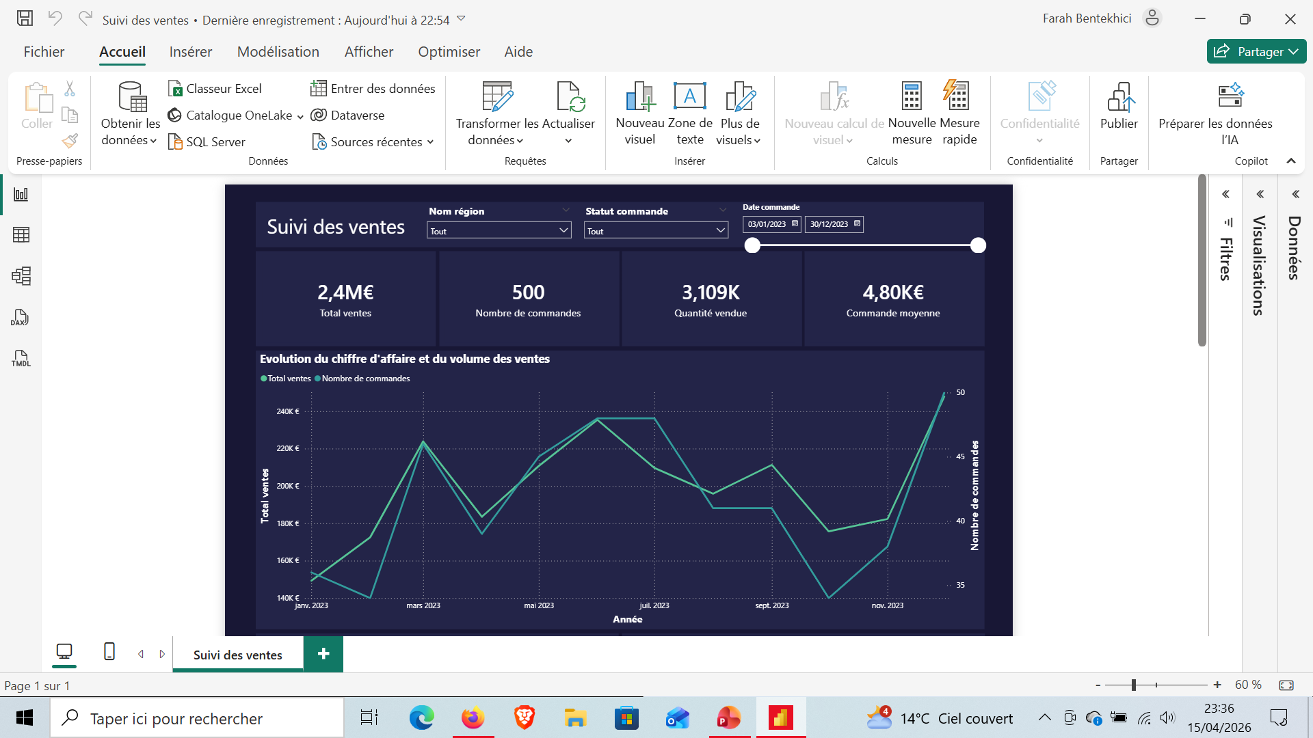
A quoi ressemble le Dashboard ?

Slide 4
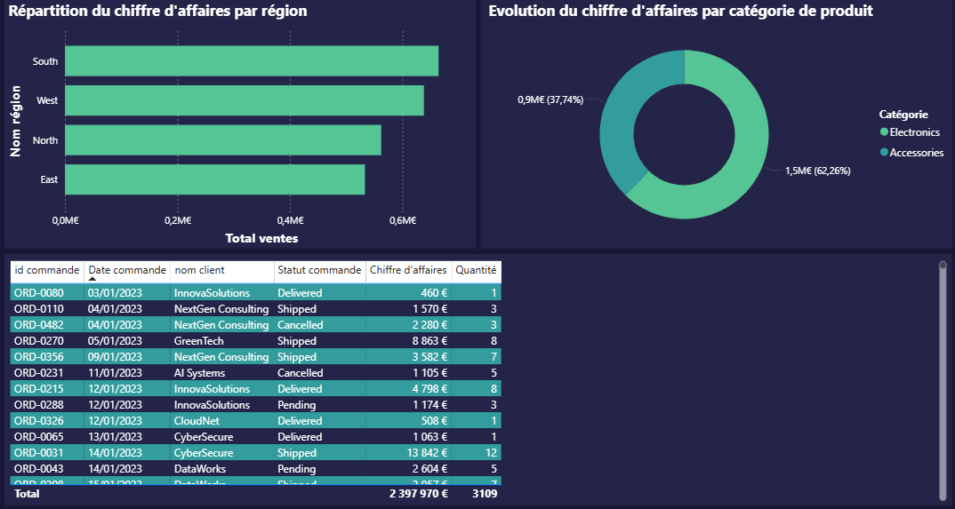
A quoi ressemble le Dashboard ?

Slide 5






01 UTILITÉ
Utilité du Dashboard
Conçu pour centraliser les KPI commerciaux sur une seule page et faciliter la prise de decision sans manipulation de fichiers bruts.
KPI en temps réel
Évolution temporelle
Par région
CA total, nombre de commandes, quantité, panier moyen
Courbes de CA et volume des ventes en function du temps
Comparatif des performances géographiques
Par catégorie
Tableau détaillé
Filtres dynamiques
Répartition du CA par famille de produits
Détail interactif des commandes avec les filtres
Date, région, statut de commande

Slide 6
02 IMPLÉMENTATION
Étapes & Technologies
1
Importation des données
Fichier CSV importé dans Power BI Desktop
2
Power Query
Nettoyage, suppression de colonnes, et normalization en mettant en place un modèle relationnel (Ventes / Clients / Régions)
3
Thème & Template
Importation du Thème « Loomy Lime » de Microsoft Fabric et mise en place de la template souhaitée
4
Mesures DAX pour implementer les KPI
Total ventes · Nb commandes · Quantité vendue · Commande moyenne
5
Visualisations & Filtres
Courbes · Barres · Donut · Tableau · 3 filtres

Slide 7
03 MESURES DAX
Calculs & Visualisations
Total ventes
Nb de commandes
Quantité vendue
Commande moyenne
SUM(Ventes[Prix total])
DISTINCTCOUNT(Ventes[id commande])
SUM(Ventes[Quantité])
DIVIDE([Total ventes], [Nombre de commandes])
Visualisations de données créées
Courbe : Évolution CA & Volume
But : identifier des tendances ou des saisonnalités
Barres : Répartition par region
But : cibler les zones les plus rentables ou les plus à améliorer
Donut : Répartition par catégorie de produit
But : orienter la stratégie commerciale vers ceux qui fonctionnenr le plus et faire des efforts sur ceux qui fonctionnent le moins
Tableau dynamique : Détail des commandes
But : voir le detail des commandes et les filtrer dynamiquement

Slide 8
04
Démonstration
→ Navigation & filtres interactifs
→ KPI & graphiques
→ Filtre statut commande (annulations car le + pertinent)

Slide 9


05 CONCLUSION
Ce que j'ai appris
Premier dashboard Power BI réalisé dans le cadre de mon apprentissage en autodidacte de l’outil.
Connexion & transformation de données avec Power Query
(Déjà vu sous excel)
Modélisation relationnelle (Ventes, Clients, Régions)
Création de mesures DAX pour les KPI
Visualisations variées (courbes, barres, donut, tableau)
Filtres interactifs pour aller plus loin
Export au format template .pbit pour partager avec les autres en l’absence de power Bi report qui est payant.
Power BI s'est révélé accessible assez souple à apprendre quand on a des bases en excel mais il y a quand meme quelques difficultés sur la mise en page (Couleur de texte et gestion des arrières plans)

Slide 10
Merci pour votre attention !
6 / 7

